Slide 1

PARCEIROS ESTRATÉGICOS
De possíveis concorrentes a grandes aliados

Slide 2
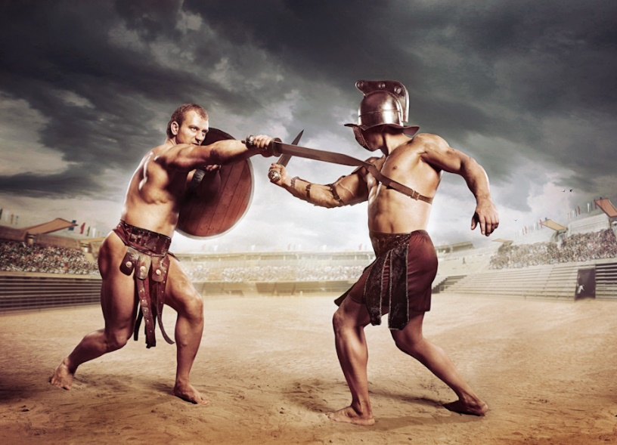
ISSO NÃO É
VENDA!
Esse é ruim, o meu é melhor!
Faço igual, com melhor preço.
Esse material só dá problema!
Deixa comigo, que eu tenho mais estrutura.
Afinal, você me conhece faz tempo...
Vantagens X defeitos!
Notes:
Multipla escolha

Slide 3
*O DESAFIO: VENDER MAIS.
*A ESTRATÉGIA É A ESPECIFICAÇÃO.
*VISITAR ARQUITETOS E APRESENTAR O PRODUTO.
*VERSATILIDADE DE SOLUÇÕES.
*PARCERIAS ESTRATEGICAS.
*CONTROLE DE PROCESSOS E PRODUTOS.
*RESPEITO PELOS ALIADOS.
*RESPEITO PELOS CONCORRENTES.
ESPECIFICAÇÃO
É VENDA
Notes:
Multipla escolha

Slide 4
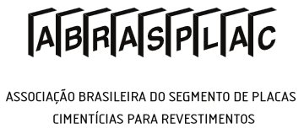
Revolução
Re-vo-lu-ção
sf
1 Ato ou efeito de revolucionar(se), de realizar mudanças profundas ou radicais;
2 Transformação radical dos conceitos, dos padrões culturais e dos paradigmas científicos dominantes em determinada época;
Notes:
Multipla escolha

Slide 5
UNIÃO
SENTIMENTO DE SERVIR +
AÇÕES COLABORATIVAS +
RESPEITO AO CONCORRENTE +
OTIMIZAÇÃO DE RECURSOS +
VALORIZAÇÃO DO ESPECIFICADOR! =
IMPULSIONAR NOSSA PARTICIPAÇÃO NO MERCADO!
(Hoje: 3%)
NOSSO NOVO
POSICIONAMENTO
UNIFICAÇÃO DO DISCURSO
Notes:
Multipla escolha

Slide 6

A NORMA DE DESEMPENHO

Slide 7

O MOTIVO DA
APRESENTAÇÃO
DE HOJE É...

Slide 8
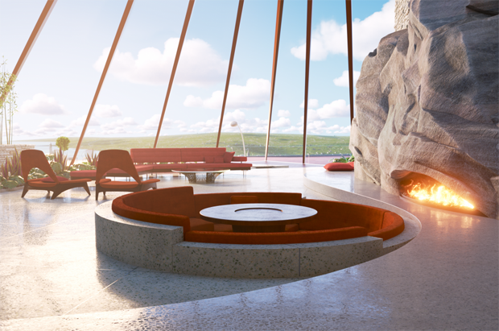


A VOLTA DO GRANILITE!
A arquitetura em ‘Os Incríveis 2’
O designer de produção Ralph Eggleston trouxe referências presentes no primeiro filme para a sequência da animação da Pixar
28/06/2018| POR PAULA JACOB | FOTOS ZILLOW, PIXAR/DIVULGAÇÃO E REPRODUÇÃO

Slide 9
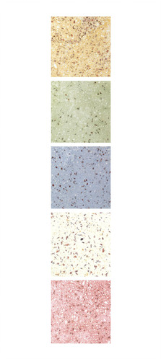
A VOLTA DO GRANILITE!
MATERIAL CONHECIDO POR TODOS;
SEMPRE MODERNO;
CUSTOMIZAVEL;
GRANDES PAGINAÇÕES;
EXCELENTE CUSTO-BENEFICIO;
NÃO “SAI DE LINHA”;
PERMITE INSERÇÕES;
PERMITE DESENHOS;
SUPER DURÁVEL.
Notes:
Multipla escolha

Slide 10
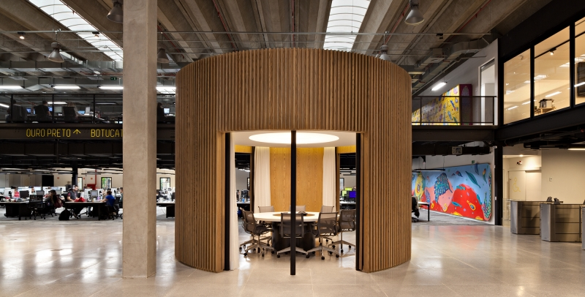
A UNIÃO DAS SOLUÇÕES, COM OTIMIZAÇÃO DOS RESULTADOS!

Slide 11
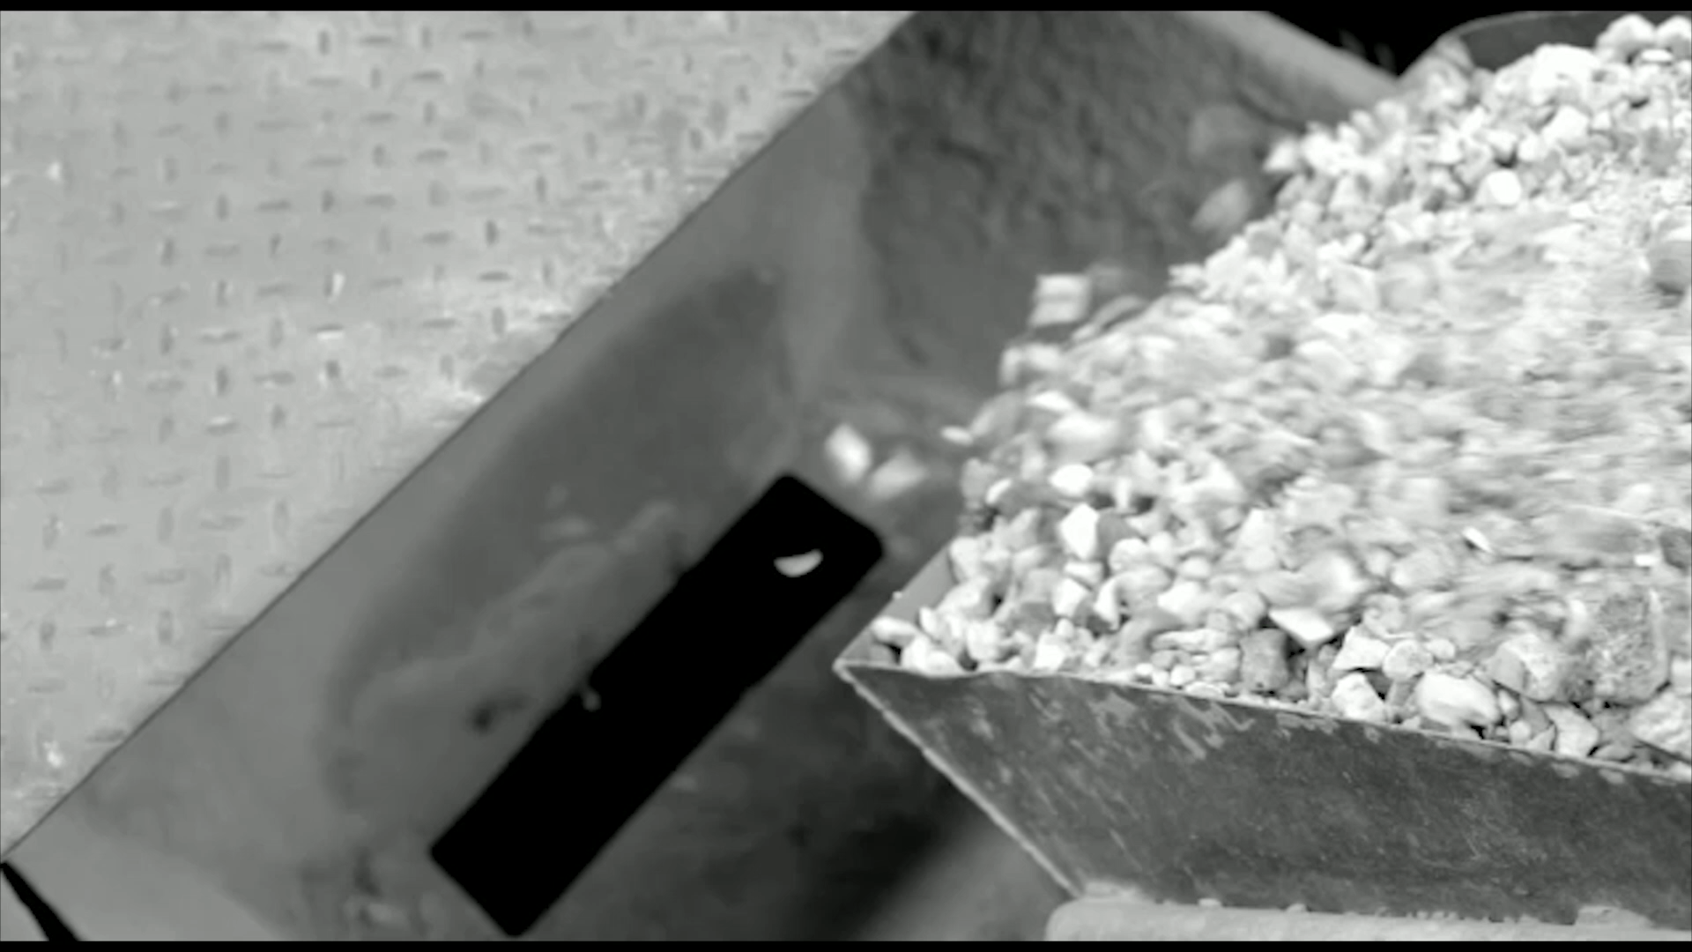
O QUE FAZEMOS...

Slide 12
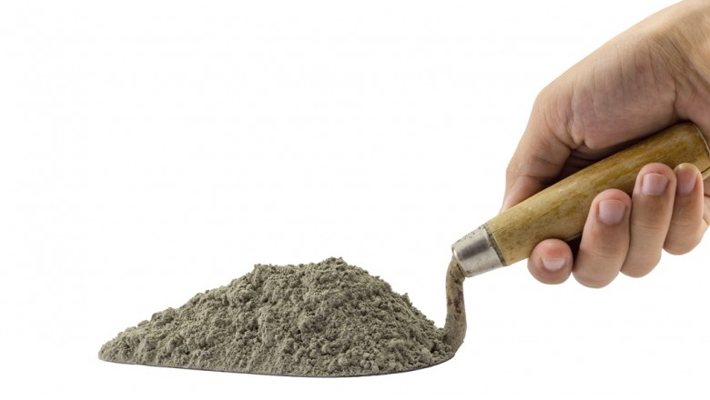

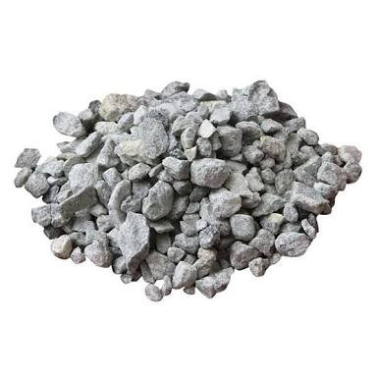
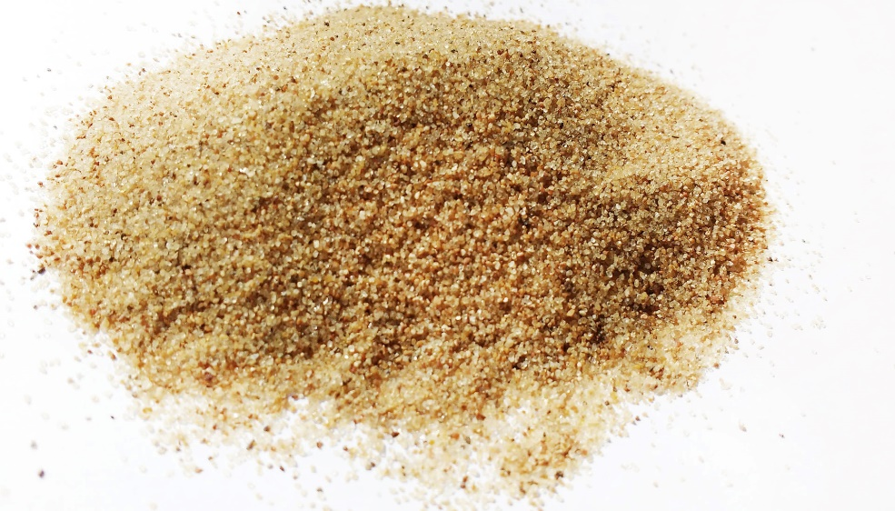

Slide 13
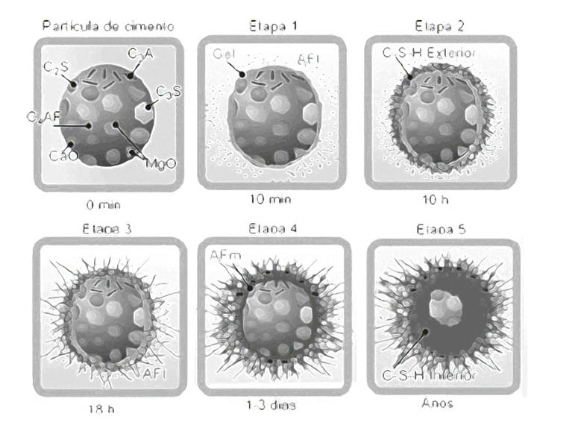
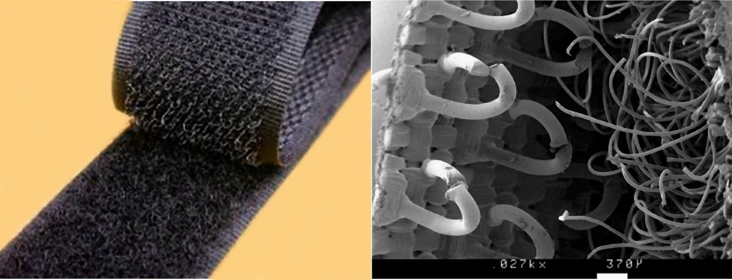
HIDRATAÇÃO
Como funciona
Notes:
Foto: diferentes cristais e vazios da pasta

Slide 14
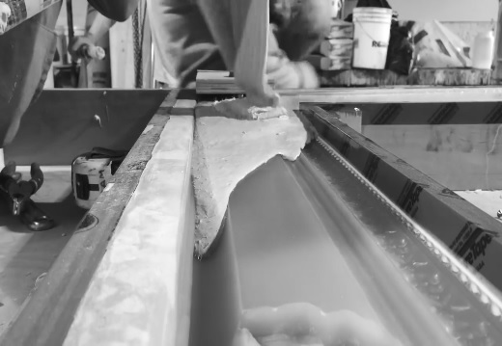

Potencial do Produto
PEDRA LÍQUIDA
DOMINIO DA TECNOLOGIA, CONHECIMENTO DA CADEIA PRODUTIVA E, SOBRETUDO, EXPERIÊNCIA.
Notes:
Multipla escolha

Slide 15
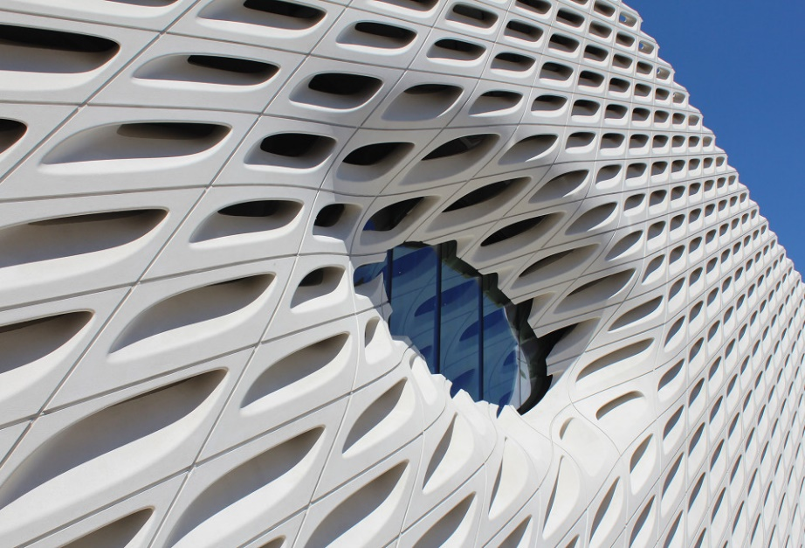
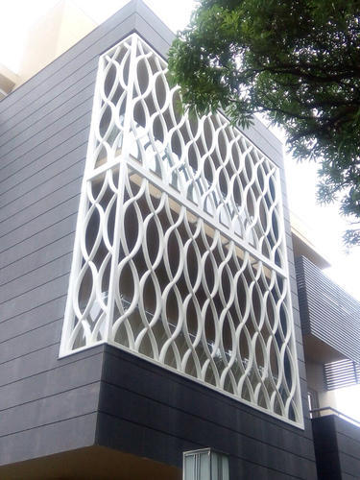
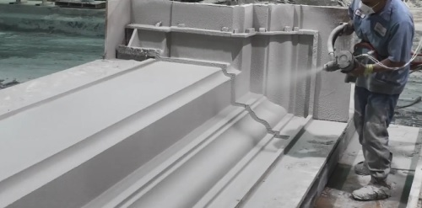
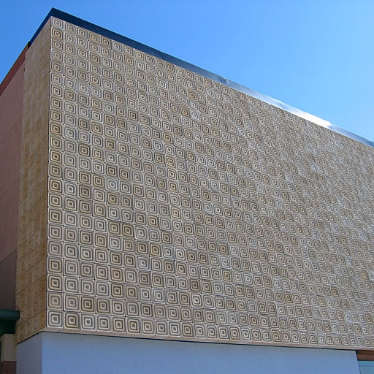
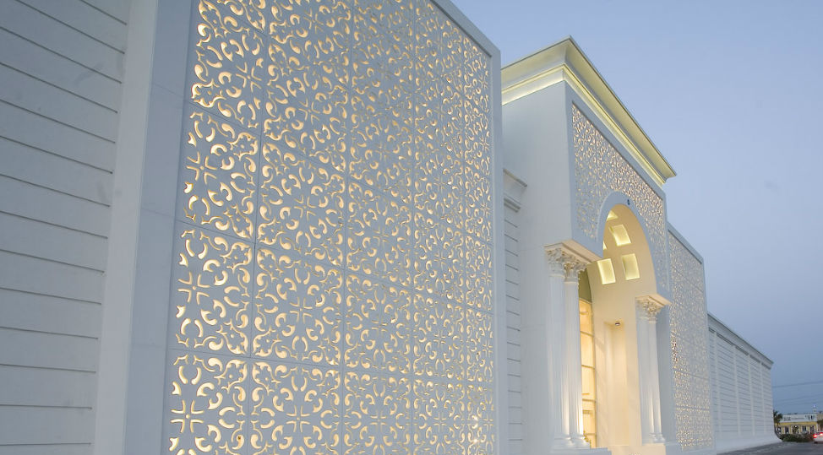
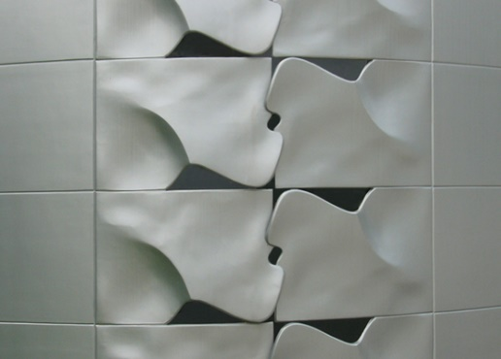
GFRC
Notes:
GRFC

Slide 16
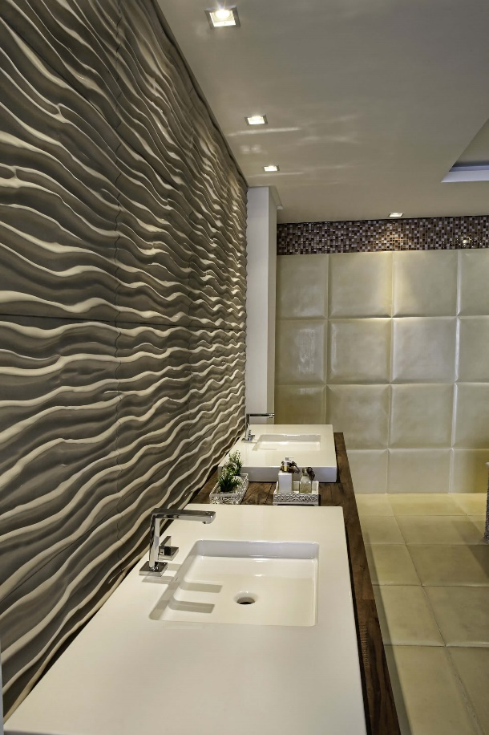
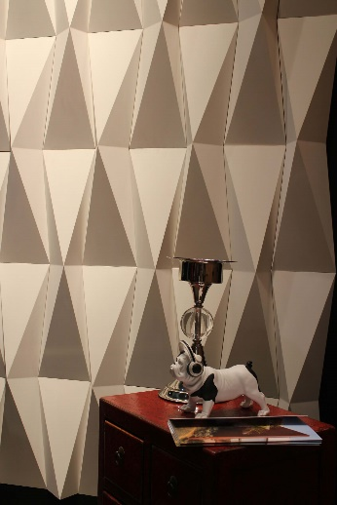
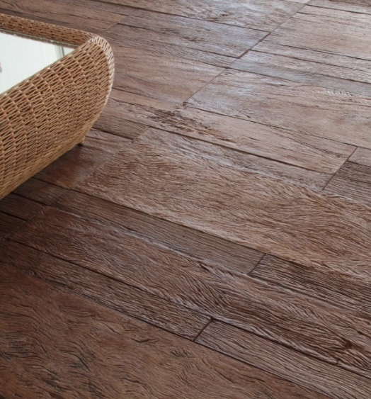
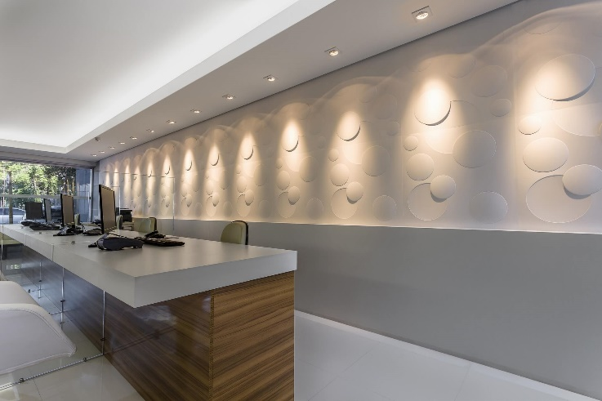
SUPERFÍCIES ESPECIAIS

Slide 17
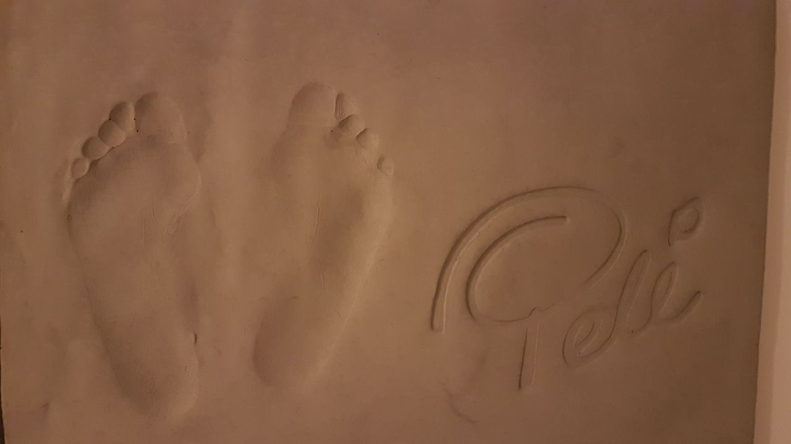
REPRODUÇÃO DE PADRÕES

Slide 18
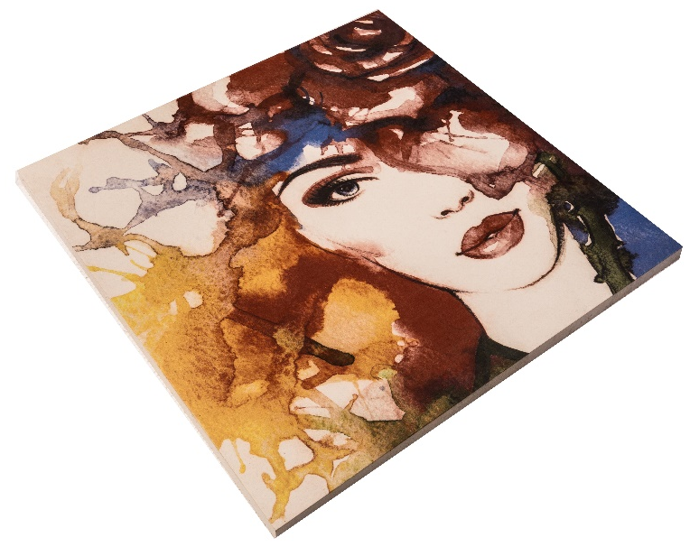
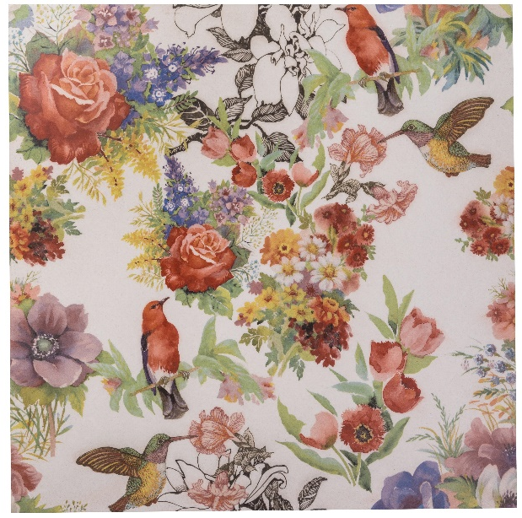
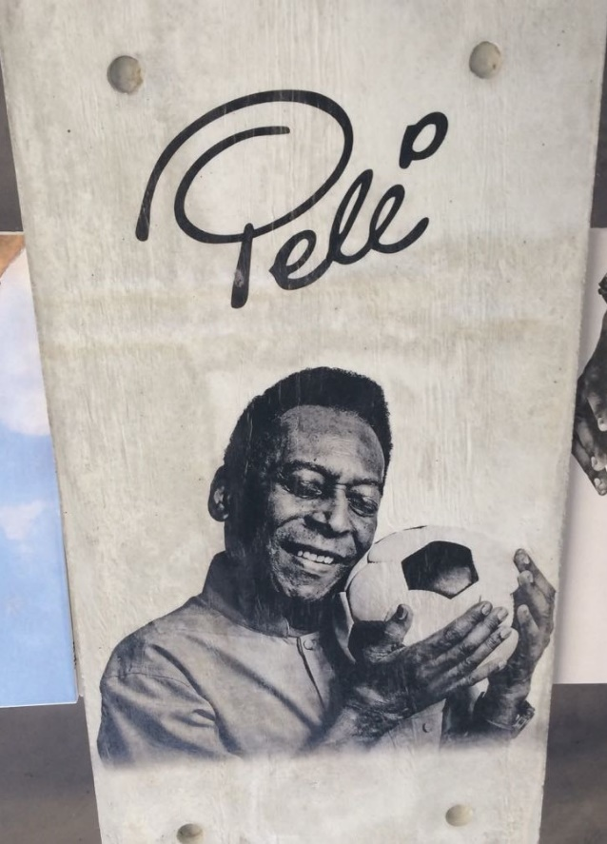
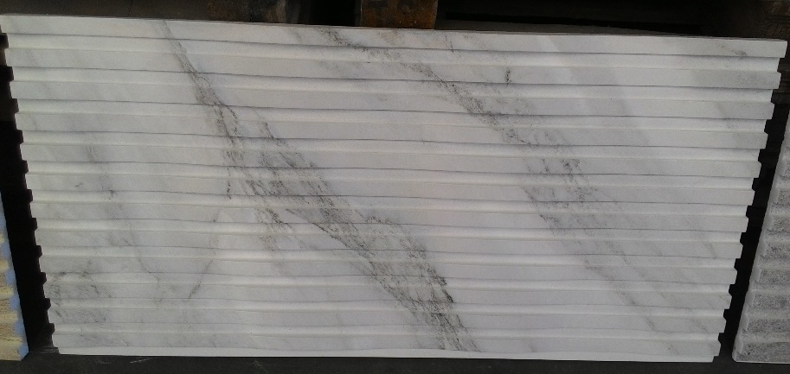
IMPRESSÃO EM CONCRETO

Slide 19
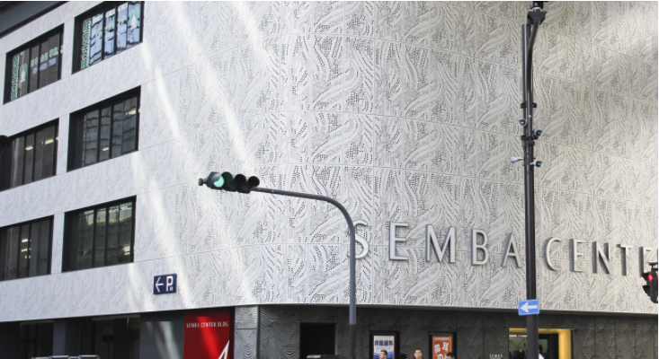
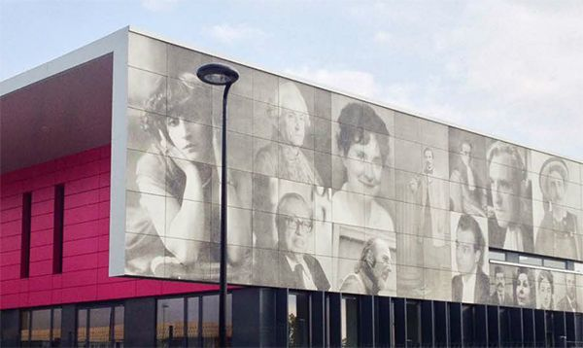
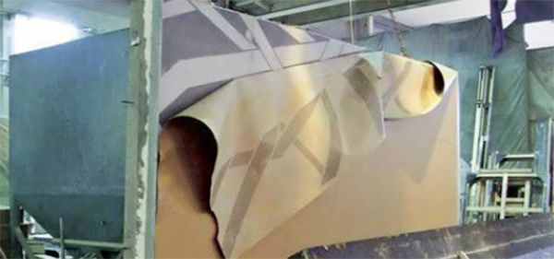
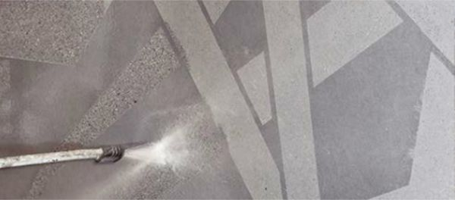
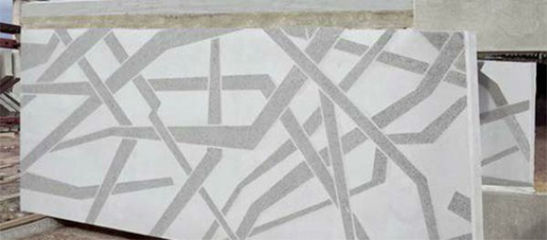
DESENHO COM RETARDADOR

Slide 20
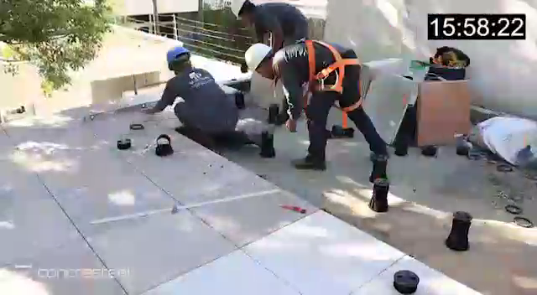
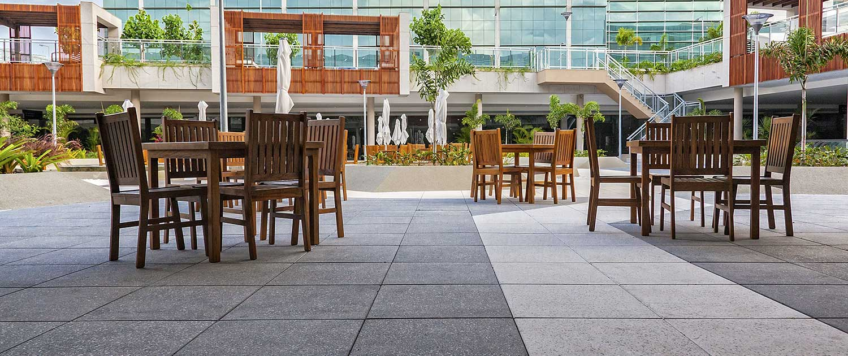
PISO ELEVADO

Slide 21
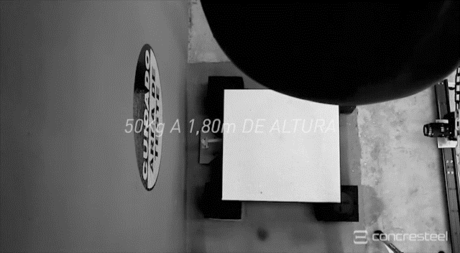
ENSAIO DE CORPO MOLE
PLACA DE PISO ELEVADO

Slide 22
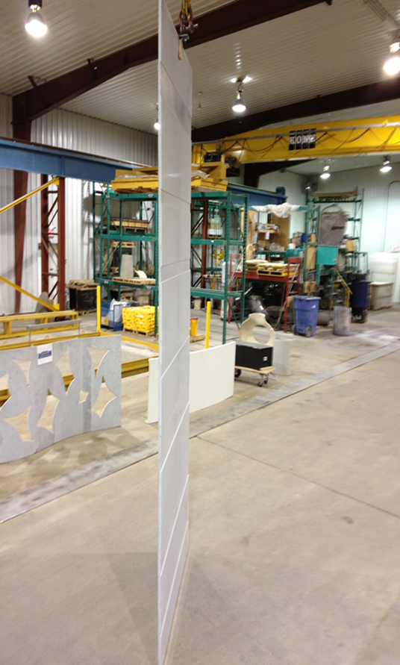
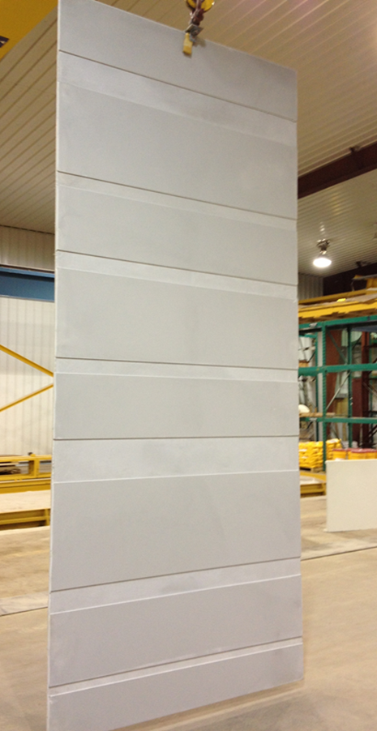
UHP FRC – (BFUP)
Ultra High Performance Fibre Reinforced Concrete

Slide 23
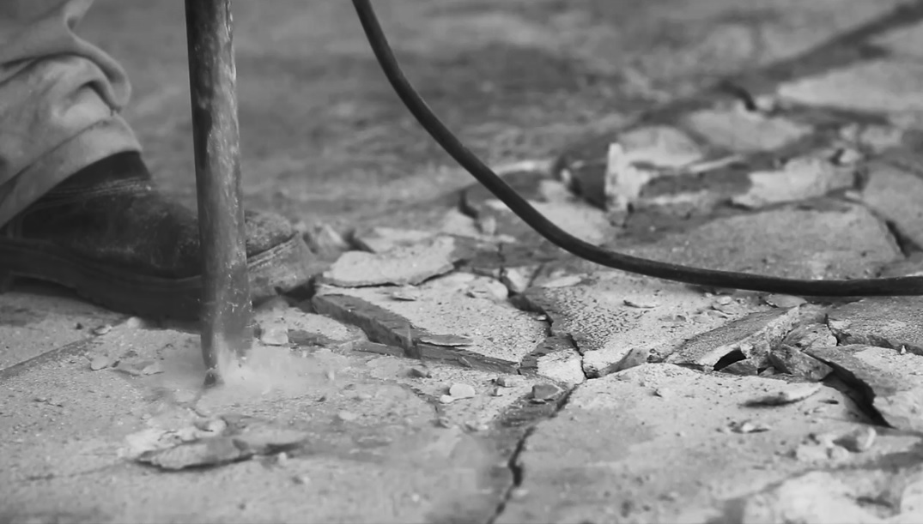
LOGISTICA REVERSA
REAPROVEITAMENTO DE RESIDUOS

Slide 24
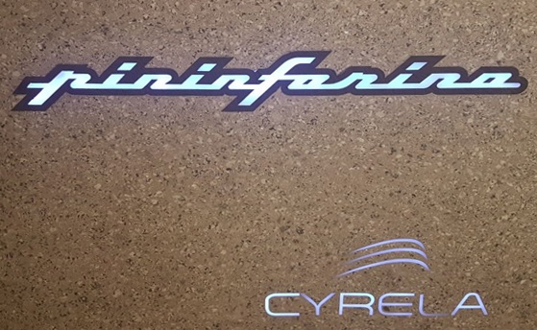
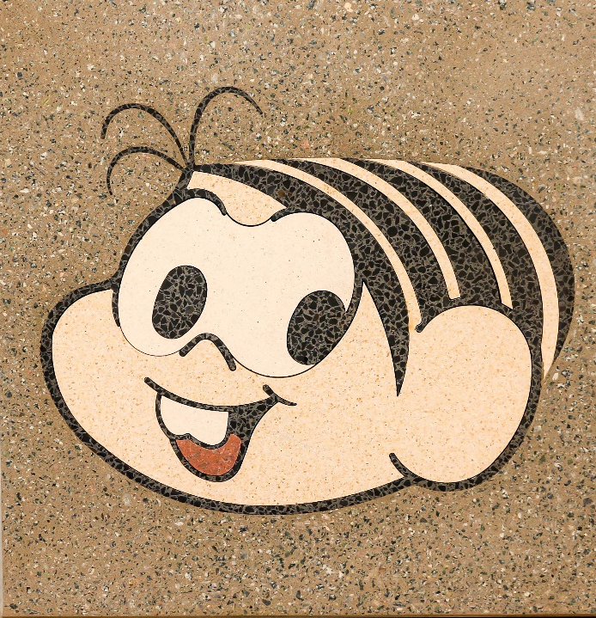
INSERÇÃO DE ELEMENTOS

Slide 25
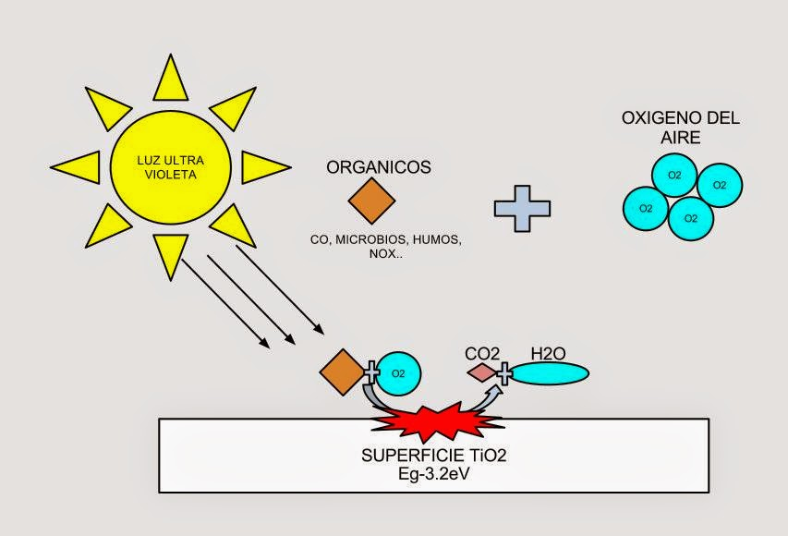
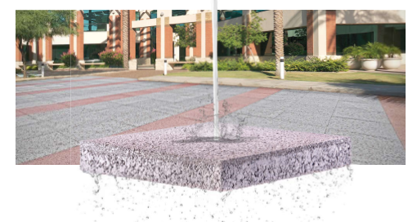
CONCRETO FOTOCATALÍTICO
PAVIMENTO PERMEÁVEL
Notes:
Multipla escolha

Slide 26
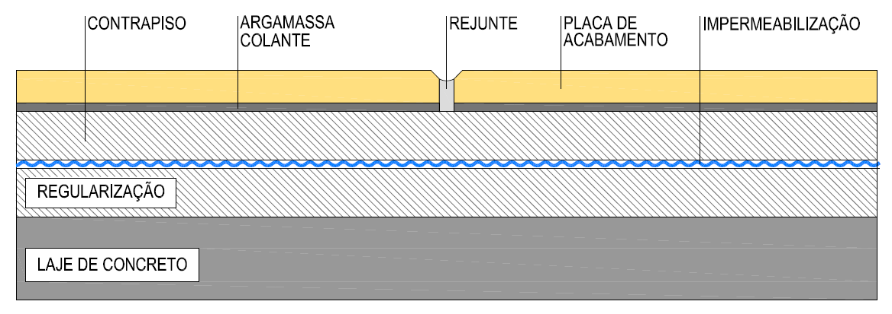
COMO ASSENTAR...
Argamassa tipo ACIII flexível – grandes formatos.
Rejunte flexível – Polimérico.
TIPO DE USO | TEMPO
Tráfego leve de pessoas | 3 dias
Tráfego de veículos e equipamentos | 8 dias

Slide 27
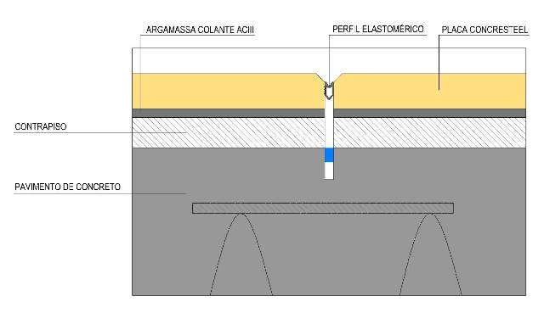
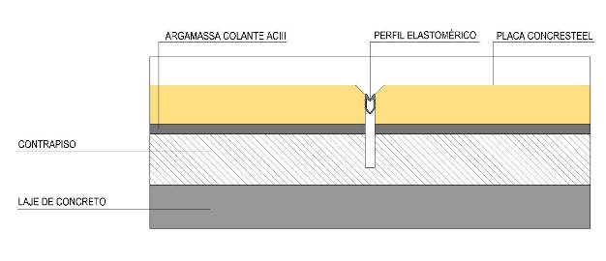
JUNTA ESTRUTURAL E JUNTA DE MOVIMENTAÇÃO
É recomendável o uso de perfis elastoméricos para execução das juntas estruturais da edificação, em detrimento ao uso de selantes.
As placas não devem ser assentadas sobre as juntas, o que poderia provocar danos ao revestimento.
As juntas de movimentação do revestimento podem ser executadas com limitadores de fundo e selantes, mas também é recomendável o uso de perfis elastoméricos no caso de áreas sujeitas à trafego de veículos ou tráfego intenso de pessoas.
As placas não devem ser assentadas sobre as juntas, o que poderia provocar danos ao revestimento.

Slide 28
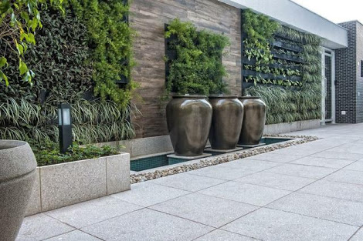
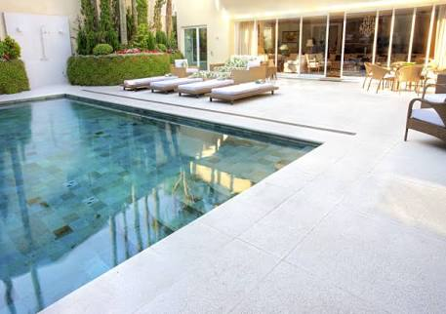
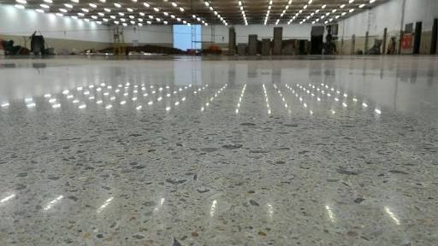
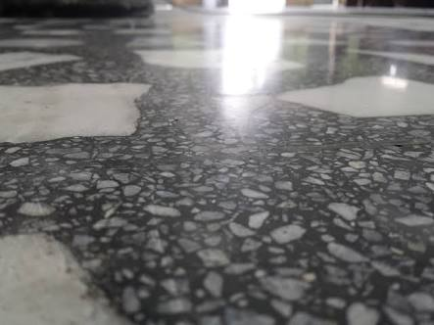
POR FIM...
TRATAMENTO
DE SUPERFÍCIES

Slide 29
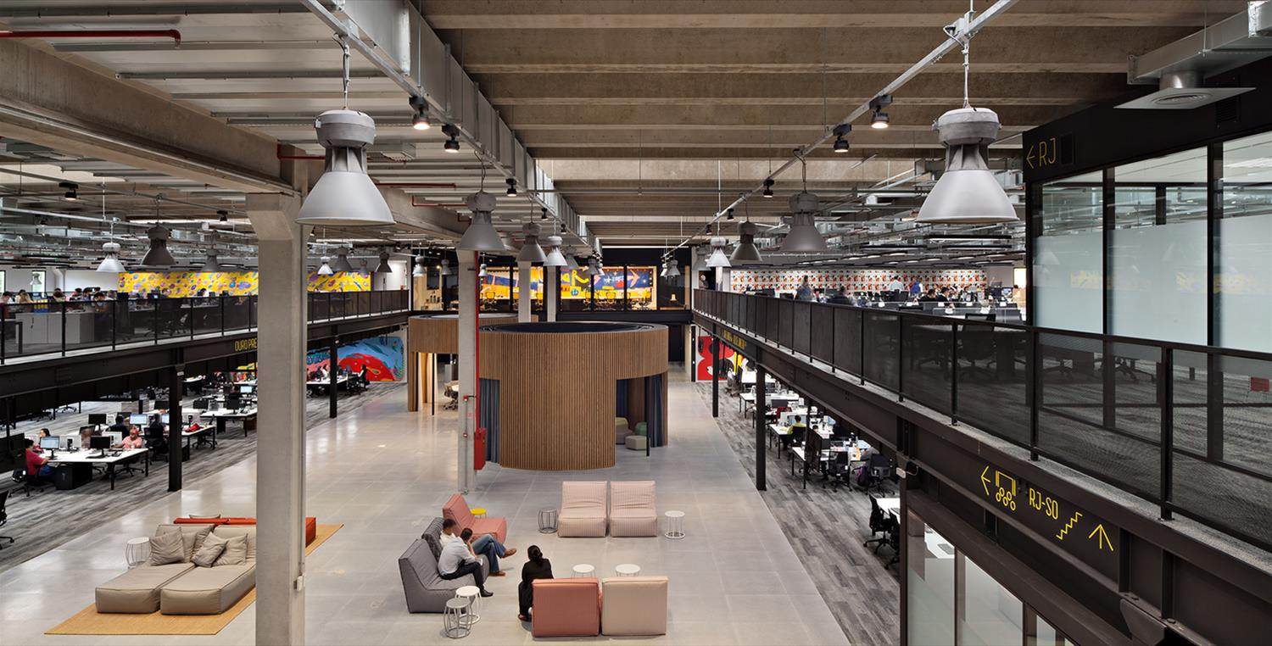
A UNIÃO DAS SOLUÇÕES, COM OTIMIZAÇÃO DOS RESULTADOS!

Slide 30


A UNIÃO DAS SOLUÇÕES, COM OTIMIZAÇÃO DOS RESULTADOS!

Slide 31


A UNIÃO DAS SOLUÇÕES, COM OTIMIZAÇÃO DOS RESULTADOS!

Slide 32
“O QUE O NOSSO PRODUTO PODE FAZER PARA VOCÊ?”
Ask not what your country can do for you,
ask what you can do for your country.
John F. Kennedy
Notes:
Multipla escolha

Slide 33

NENHUM DE NÓS É TÃO BOM QUANTO TODOS NÓS JUNTOS.
OBRIGADO!!!
Notes:
Multipla escolha

